Slide 1
Final_Project Belib

Slide 2
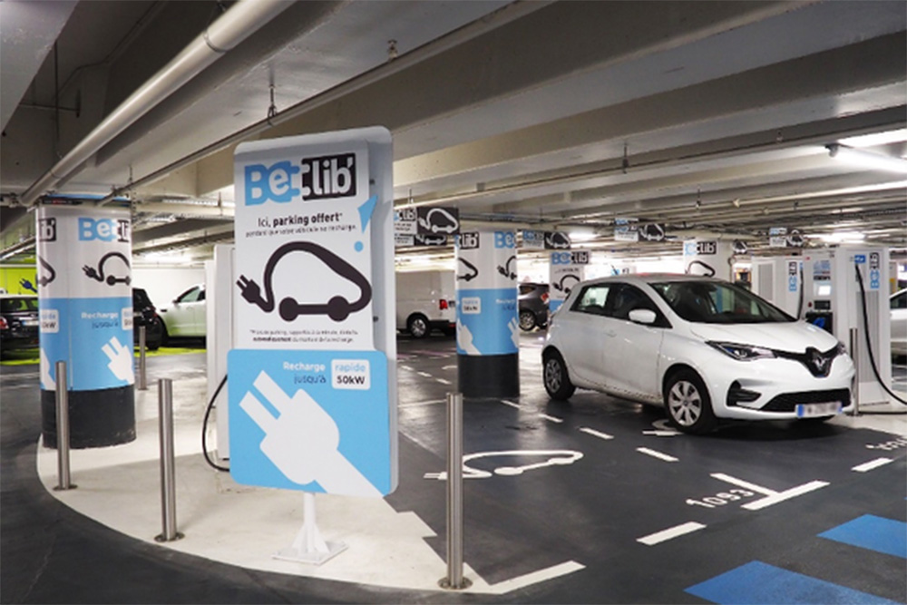

Slide 3
Le réseau de recharge parisien Belib’, désormais géré par TotalEnergies, vient d’ouvrir un premier hub de recharge rapide, dans un parking souterrain.
Fin 2020, TotalEnergies reprenait en main l’exploitation du réseau de bornes de recharge publiques installées dans Paris, un réseau qui regroupait celui de Belib’, dont le nom a été conservé, et celui d’Autolib. Outre la gestion et la modernisation des bornes déjà en place, Total avait annoncé des hubs de recharge rapide au sein de parkings souterrains.
Et voici que le premier d’entre eux est ouvert. Il se trouve dans le parking Lobau, au cœur du quatrième arrondissement de la Ville Lumière. Ce hub comporte sept points de recharge de 50 kW de puissance, avec des prises T2, Combo CCS DC et CHAdeMO. Une borne est réservée aux personnes à mobilité réduite.
La tarification est annoncée au quart d’heure : le prix est de 4,80 € pour 15 minutes, et de 4,40 € pour les abonnées au réseau Belib’. Avec une particularité : le stationnement est « offert » pendant la durée de recharge. Le client paie son stationnement le moment venu au gestionnaire du parking, mais ces frais de stationnement équivalent à la durée de la recharge sont déduits de la facture Belib. Outre la carte Belib’, le paiement de la recharge peut se faire avec une carte Fleet TotalEnergies ou la carte bancaire.
Deux autres hubs sont annoncés pour cette année, au parking Saint-Augustin Bergson (Paris 8e) et au parking Porte d’Auteuil (Paris 16e). D’ici 2025, dix hubs de recharge rapide Belib’ seront ouverts dans les parkings de la capitale.

